Slide 1

Optimización aplicada a la Administración y Economía
Clase 1-2
DR. Marcelo Salazar Lozada

Slide 2


El estudio de las funciones es esencial en la optimización aplicada a la administración y economía, son las herramientas matemáticas necesarias para modelar y analizar fenómenos económicos y administrativos

Slide 3
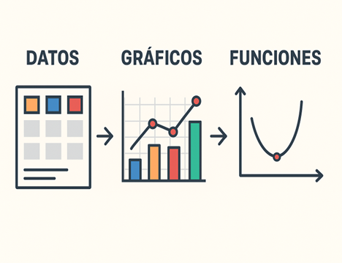
Datos
En administración y economía, los datos representan información cuantitativa que describe fenómenos o comportamientos específicos.
Gráficos
Los gráficos son representaciones visuales de los datos que permiten identificar patrones, tendencias y relaciones entre variables.
Funciones
Una función es una relación matemática que asigna a cada elemento de un conjunto un único elemento de otro conjunto.

Slide 4
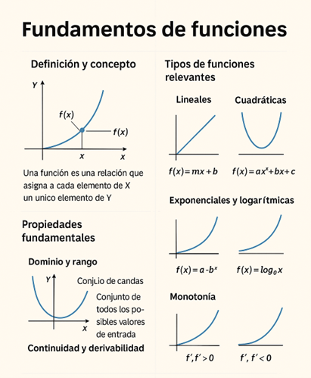
Una función es una relación matemática que asigna a cada elemento de un conjunto X(dominio) un único elemento de otro conjunto Y(co-dominio). Se denota como f:X→Y, donde f(x)representa el valor de la función para un valor x del dominio

Slide 5
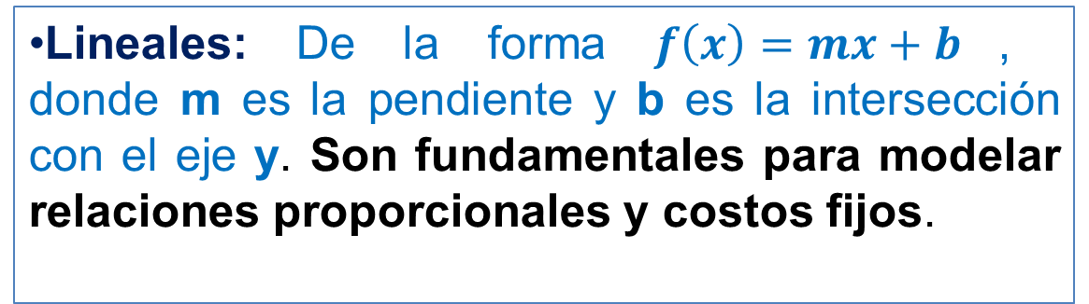
TIPO DE FUNCIONES
Lineales: De la forma $f\left(x\right)=mx+b$ , donde m es la pendiente y b es la intersección con el eje y. Son fundamentales para modelar relaciones proporcionales y costos fijos.

Slide 6
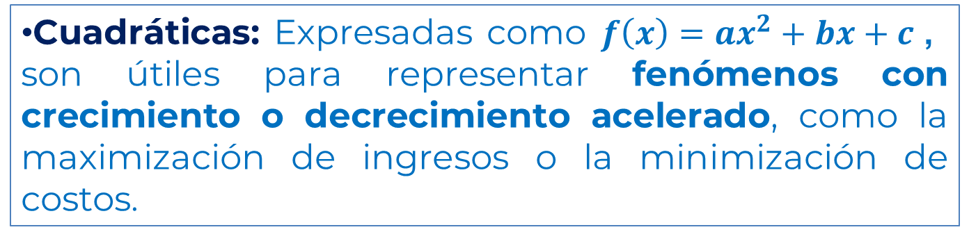
TIPO DE FUNCIONES
Cuadráticas: Expresadas como $f\left(x\right)=ax^{2}+bx+c$ , son útiles para representar fenómenos con crecimiento o decrecimiento acelerado, como la maximización de ingresos o la minimización de costos.

Slide 7
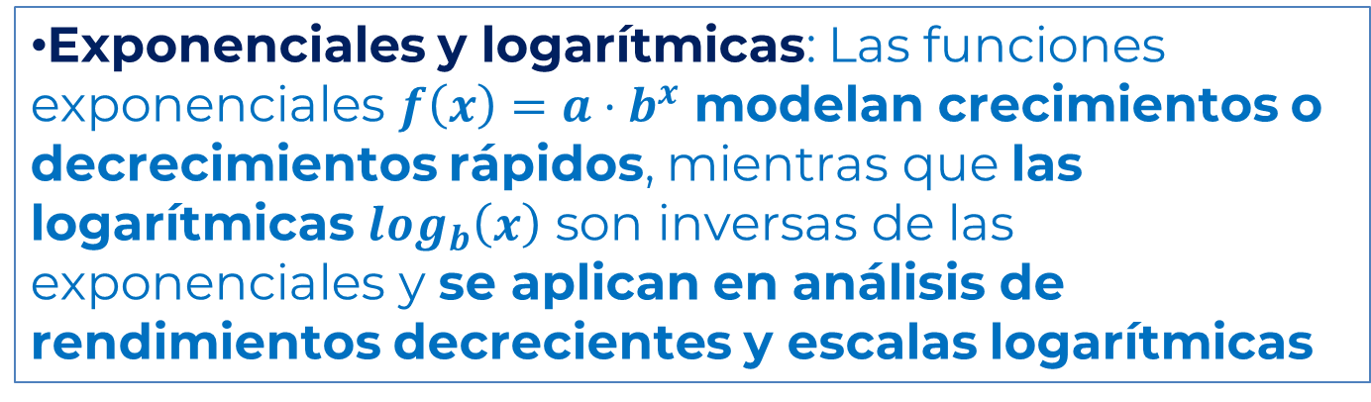
TIPO DE FUNCIONES
Exponenciales y logarítmicas: Las funciones exponenciales $f\left(x\right)=a⋅b^{x}$ modelan crecimientos o decrecimientos rápidos, mientras que las logarítmicas $\log_{b}\left(x\right)$ son inversas de las exponenciales y se aplican en análisis de rendimientos decrecientes y escalas logarítmicas

Slide 8
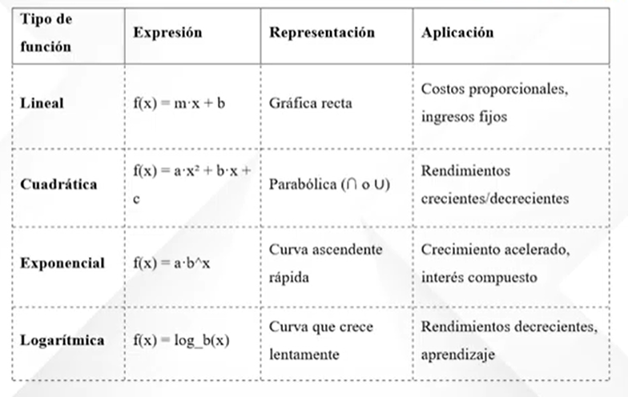

Slide 9
Ejercicio de aplicación función lineal
El costo de fabricar un lápiz es de $0.30 por unidad
El precio de venta es $0.50 por unidad
Se pide:
Cómo sería la función de Beneficios de la empresa según los lápices vendidos y su gráfica
Calcule el beneficio si se vende 5000 lápices
Qué cantidad se debe vender para generar beneficios de $1.648

Slide 10
1- Armar la función
B = Ingresos – costos esta sería la fórmula
f(lápices) = 0.50(lápices) – 0.30(lápices)
f(x) = 0.50(x) – 0.30(x)
f(x) = 0.20 x es lo mismo y = 0.20x
La grafica se construye dando valores a la x para tener resultados de y

Slide 11
2- Calcular los beneficios de vender 5000 lápices
f(x) = 0.20x
f(5000) = 0.20 . (5000) = 1000 dólares
3- Qué cantidad debe vender para generar beneficios de $1.648
f(x) = 0.20x lo que es igual a y = 0.20x
1648 = 0.20x donde x= 1648/0.20 = 8240 lápices

Slide 12
El administrador de un condominio de 80 departamentos está pensando en aumentar el valor del alquiler mensual que actualmente es de $200 por departamento. Un estudio de mercado revela que por cada incremento de $10 en el precio del alquiler, 2 departamentos quedarán sin alquilarse. Actualmente todos los departamentos están
alquilados.
a) ¿cuál debería ser el nuevo precio de alquiler para obtener los ingresos más altos posibles?
b) ¿cuál es el máximo ingreso que el administrador puede obtener?

Slide 13
𝑥: el número de veces que se incrementan $10 en el precio de alquiler de cada departamento.
Se calcula el ingreso por el alquiler: 𝐼(𝑥)=𝑝.𝑞
Donde 𝐼(𝑥) representa el ingreso, 𝑝 el precio del alquiler, y 𝑞 la cantidad de departamentos
Se tiene entonces:
𝐼(𝑥)= (200 +10(𝑥))(80 − 2(𝑥))
Resolviendo:
𝐼(𝑥)= (200 +10𝑥)(80 − 2𝑥)
Lo cual se puede expresar como:
𝐼(𝑥)= 10(20 + 𝑥).2(40 − 𝑥)

Slide 14
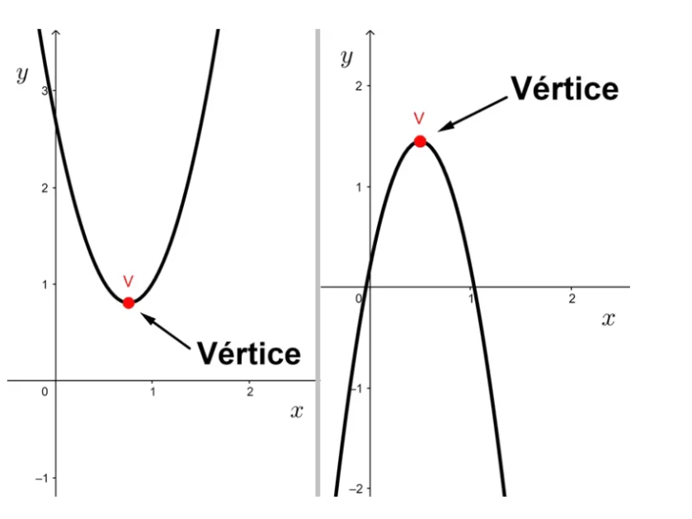
Multiplicando:
𝐼(𝑥)=20(800 +20𝑥 – 𝑥²)
𝐼(𝑥)= −20𝑥²+400𝑥 + 16000 esta será la función
a) ¿cuál debería ser el nuevo precio de alquiler para obtener los ingresos más altos posibles?
Para una ecuación de la forma 𝑓(𝑥)= 𝑎𝑥2+𝑏𝑥 + 𝑐, la coordenada en 𝑋 del vértice es: 𝑥 = − 𝑏/2𝑎
reemplazando los valores :
𝑥 = − 400/2(−20)
Con lo que se obtiene:
𝑥 = 10

Slide 15
Por lo tanto, se debe incrementar 10 veces el valor de 10 dólares, por lo que el precio sería de:
𝐼(𝑥)=𝑝.𝑞
𝐼(𝑥)= (200 +10(𝑥)) (80 − 2(𝑥))
𝑝 = 200 +10(10)
Por lo que el precio solicitado es de $300.
b) ¿cuál es el máximo ingreso que el administrador puede obtener?
Para determinar el máximo ingreso, se evalúa la función de ingreso en 𝑥 = 10: 𝐼(𝑥)= −20𝑥²+400𝑥 + 16000
𝐼(10)= −20(10)² +400(10)+16000
De donde se obtiene:
𝐼(10)=18 000 el ingreso máximo es de $18 000.

Slide 16
APLICACIÓN DE FUNCIONES
Optimización de costos y beneficios: Mediante el estudio de funciones, se pueden identificar puntos de mínimo y máximo, como en la determinación del nivel de producción que minimiza los costos o maximiza los beneficios.
Modelos de ingresos y demanda: Las funciones lineales y cuadráticas se utilizan para modelar la relación entre el precio de un producto y la cantidad demandada, permitiendo la maximización de ingresos.
Análisis de rendimientos: Las funciones logarítmicas y exponenciales son útiles para analizar fenómenos como el crecimiento poblacional o la acumulación de capital en el tiempo.

Slide 17
Variable independiente y variable dependiente.
Una variable independiente es aquella que el investigador puede controlar o modificar, mientras que la variable dependiente representa el resultado o la respuesta que depende de la primera.
Por ejemplo,
en una función de costos C=f(Q), el costo total (C) depende de la cantidad producida (Q)

Slide 18
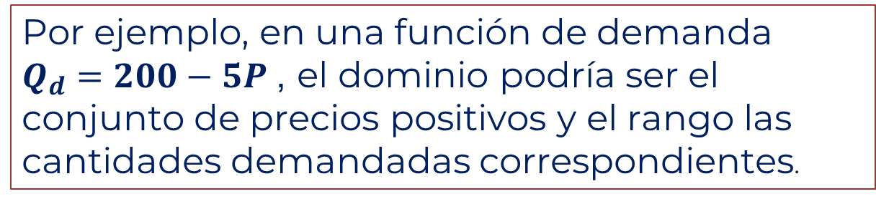
Dominio y rango.
El dominio es el conjunto de valores posibles que puede asumir la variable independiente, mientras que el rango corresponde al conjunto de valores que toma la variable dependiente.
Por ejemplo, en una función de demanda
$Q_{d}=200−5P$ , el dominio podría ser el conjunto de precios positivos y el rango las cantidades demandadas correspondientes.

Slide 19
Notación funcional.
La notación más común para expresar una función es y=f(x), donde f representa la regla que transforma el valor de x en un valor de y.
Esta notación permite expresar relaciones complejas entre variables económicas, como en la función de producción Q=f(L,K), donde Q es la cantidad producida, L la mano de obra y K el capital

Slide 20
Gráfica de una función.
La gráfica muestra de forma visual cómo cambia la variable dependiente respecto a la independiente.
En economía, las curvas de oferta, demanda, costos o beneficios son representaciones gráficas de funciones.
“la representación gráfica de una función es una herramienta didáctica y analítica para visualizar tendencias y puntos de optimización”

Slide 21
Crecimiento, decrecimiento y puntos críticos.
Una función creciente muestra que, a medida que la variable independiente aumenta, la dependiente también lo hace. Una función decreciente muestra el efecto contrario.
Los puntos críticos se identifican donde la derivada de la función es igual a cero y permiten determinar máximos o mínimos locales.

Slide 22

Máximos y mínimos.
Los máximos representan los valores más altos que puede alcanzar una función dentro de un intervalo, y los mínimos los más bajos.
Por ejemplo, al analizar una función de beneficio $B\left(Q\right)=I\left(Q\right)−C\left(Q\right)$ , el punto donde la derivada $B^{′}\left(Q\right)=0$ indica el nivel de producción que maximiza el beneficio.
“el cálculo de máximos y mínimos constituye el núcleo de los problemas de optimización en la gestión empresarial”

Slide 23
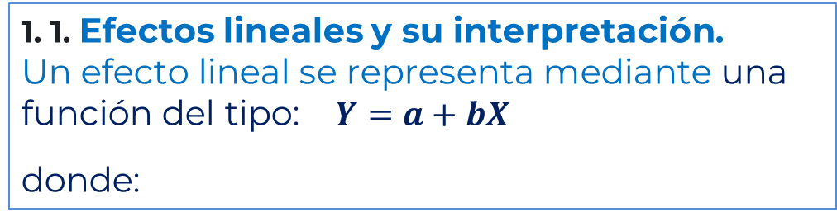
1. Efectos lineales y su interpretación.
Un efecto lineal se representa mediante una función del tipo: $Y=a+bX$
donde:
Y: variable dependiente (resultado o efecto).
X: variable independiente (causa o decisión).
a: intercepto (valor inicial o fijo).
b: pendiente o coeficiente marginal, que representa el cambio en Y cuando X aumenta en una unidad.
si la función de ingresos de una empresa es I=500+20Q, cada unidad adicional vendida (Q) incrementa los ingresos en 20 unidades monetarias.

Slide 24
Aplicaciones en economía y administración.
Los modelos lineales son ampliamente utilizados en la administración y economía por su simplicidad y capacidad de aproximación.
Ejemplos:
  Análisis de costos: Los costos totales pueden modelarse como C = F + vQ, donde F son los costos fijos y v el costo variable por unidad.
  Oferta y demanda: La relación lineal entre precio y cantidad facilita identificar precios de equilibrio en mercados competitivos.
  Productividad laboral: un incremento constante de insumos genera un aumento proporcional en la producción, bajo supuestos de eficiencia constante.

Slide 25
Limitaciones del mundo lineal.
Aunque útil, el mundo lineal no siempre refleja la realidad. En muchos fenómenos económicos, los efectos son no lineales, es decir, los cambios marginales varían según el nivel de producción, precios o demanda.
Por ejemplo:
  El costo marginal puede aumentar cuando la producción alcanza su capacidad máxima.
  El crecimiento de las ventas puede desacelerarse después de cierto punto, a pesar de mayores inversiones en publicidad.

Slide 26
El análisis lineal constituye una herramienta esencial en la optimización aplicada, especialmente en etapas iniciales de diagnóstico, planeación y evaluación de políticas o estrategias empresariales.
Reconocer las limitaciones del mundo lineal es fundamental, ya que muchos fenómenos económicos y administrativos presentan comportamientos no lineales, con rendimientos decrecientes y efectos marginales variables

Slide 27
Optimización aplicada a la Administración y Economía
Clase 1-2
DR. Marcelo Salazar Lozada

Slide 28
El cálculo diferencial
El cálculo diferencial constituye una herramienta esencial en la economía y la administración, ya que permite analizar cómo varían los resultados empresariales o económicos ante pequeños cambios en sus variables determinantes.
Su utilidad radica en la posibilidad de identificar puntos de máximo beneficio, mínimo costo o eficiencia óptima

Slide 29
Mediante el uso de las derivadas, los profesionales pueden determinar niveles óptimos de producción, maximizar utilidades, reducir costos y analizar la eficiencia de los recursos. De este modo, el cálculo diferencial es un instrumento clave para comprender el comportamiento de los sistemas económicos.

Slide 30
En el contexto económico la derivada:
En una función de costos, f′(x) representa el costo marginal.
En una función de producción, representa la productividad marginal.
En una función de ingresos, indica el ingreso marginal

Slide 31
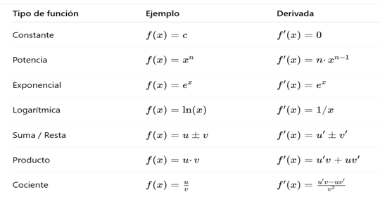
Reglas de la derivación

Slide 32
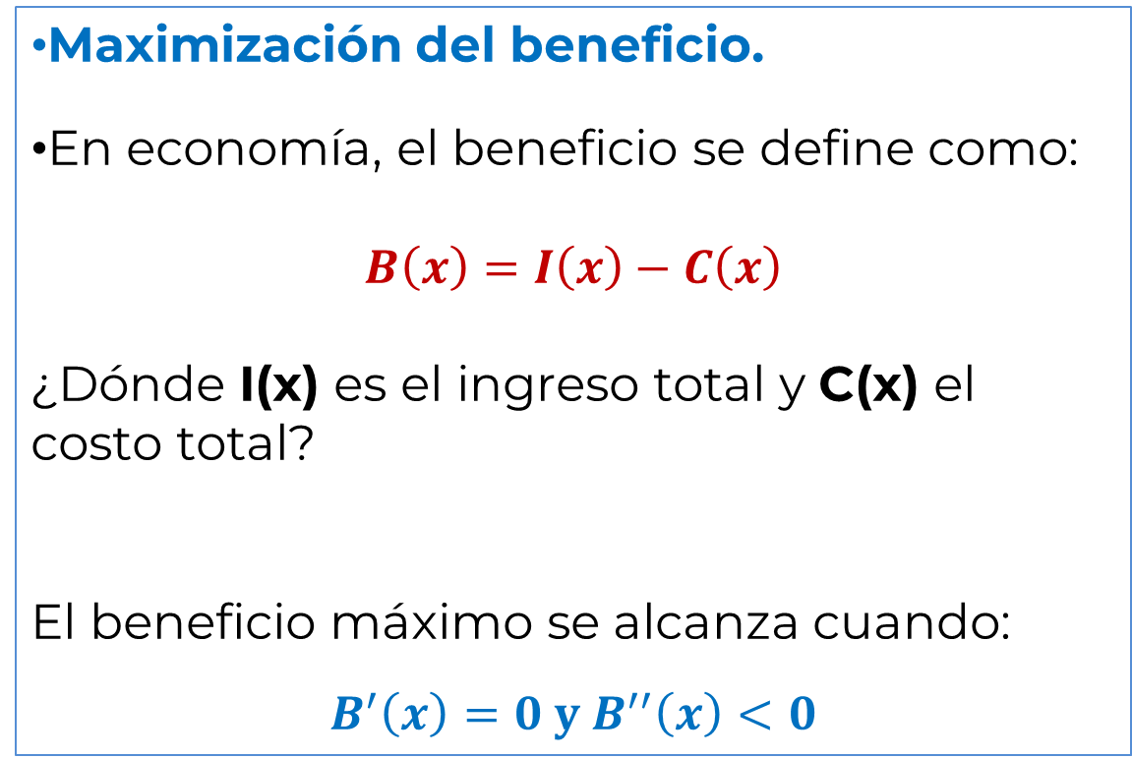
Maximización del beneficio.
En economía, el beneficio se define como:
$$B\left(x\right)=I\left(x\right)−C\left(x\right)$$
¿Dónde I(x) es el ingreso total y C(x) el costo total?
El beneficio máximo se alcanza cuando:
$$B^{′}\left(x\right)=0 y B^{′′}\left(x\right)<0$$

Slide 33
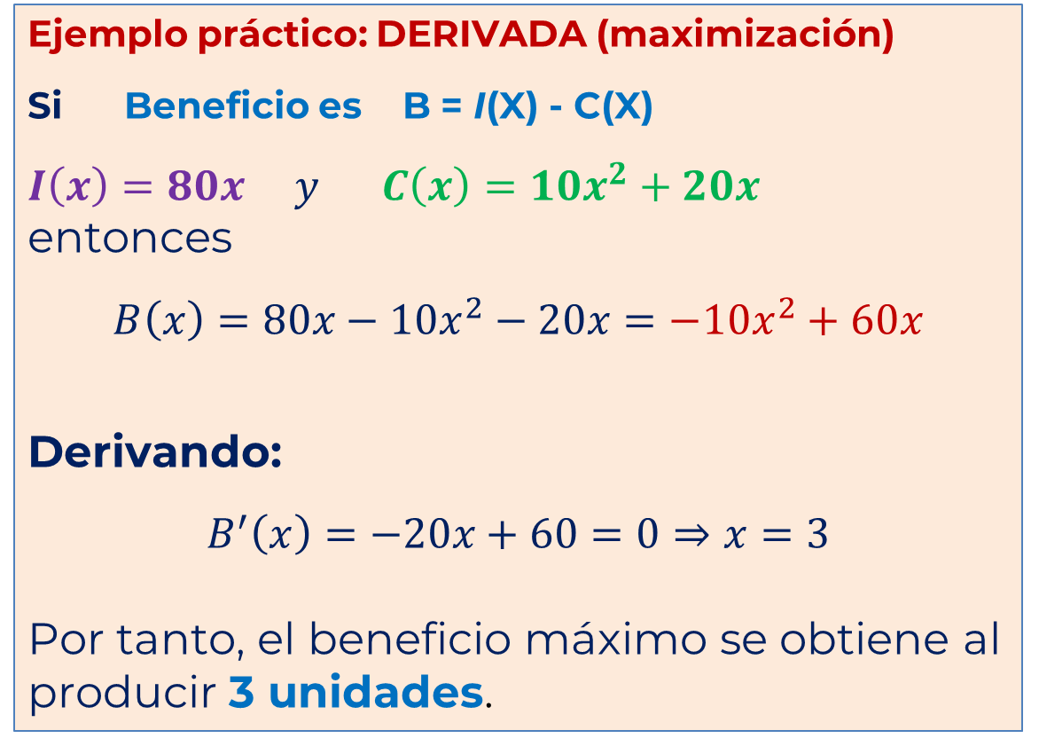
Ejemplo práctico: DERIVADA (maximización)
Si Beneficio es B = I(X) - C(X)
$I\left(x\right)=80x y$ $C\left(x\right)=10x^{2}+20x$
entonces
$$B\left(x\right)=80x−10x^{2}−20x=−10x^{2}+60x$$
Derivando:
$$B^{′}\left(x\right)=−20x+60=0⇒x=3$$
Por tanto, el beneficio máximo se obtiene al producir 3 unidades.

Slide 34
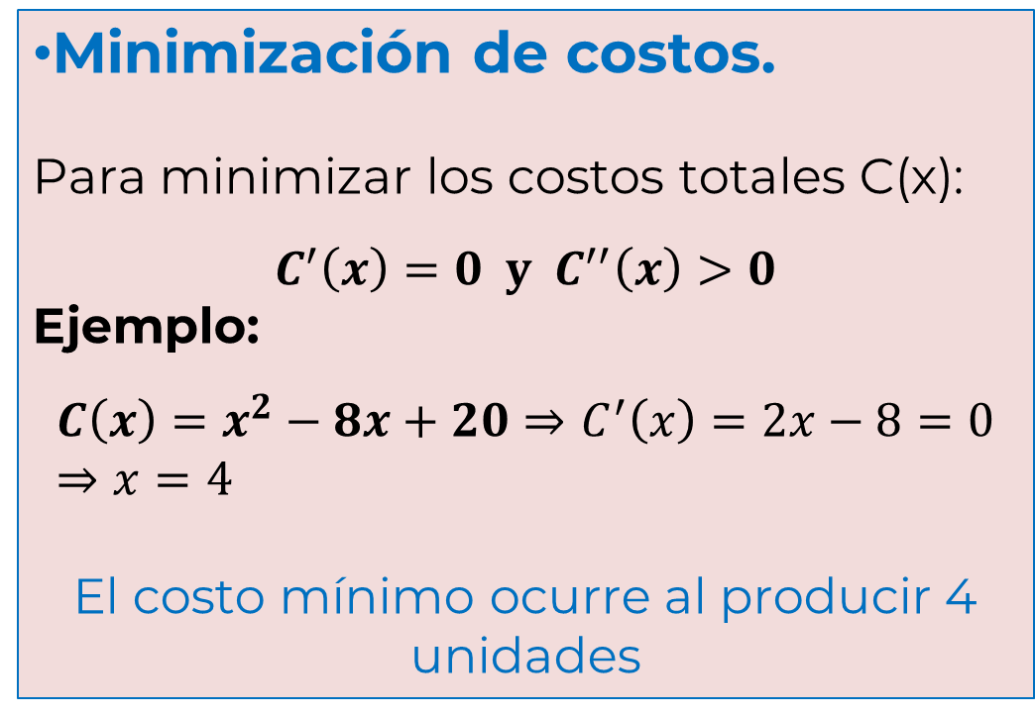
Minimización de costos.
Para minimizar los costos totales C(x):
$$C^{′}\left(x\right)=0 y { C}^{′′}\left(x\right)>0$$
Ejemplo:
$$C\left(x\right)=x^{2}−8x+20⇒C^{′}\left(x\right)=2x−8=0⇒x=4$$
El costo mínimo ocurre al producir 4 unidades

Slide 35
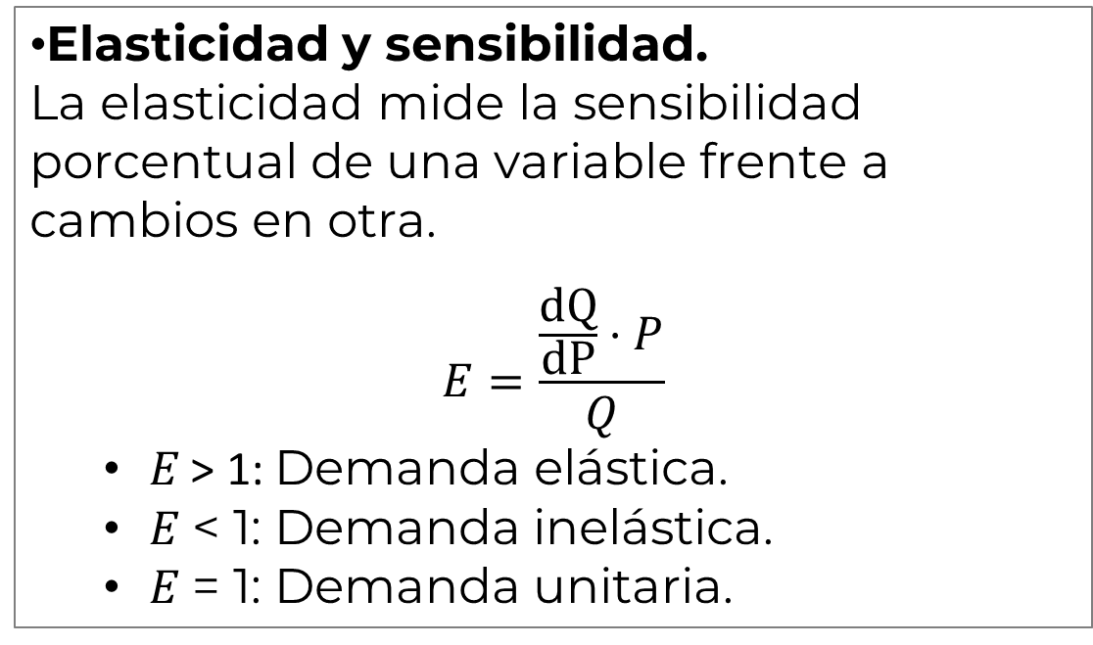
Elasticidad y sensibilidad.
La elasticidad mide la sensibilidad porcentual de una variable frente a cambios en otra.
$$E=\frac{\frac{dQ}{dP}⋅P}{Q}$$
  𝐸 > 1: Demanda elástica.
  𝐸 < 1: Demanda inelástica.
  𝐸 = 1: Demanda unitaria.
Permite analizar cómo varía la cantidad demandada ante cambios en el precio, apoyando decisiones de precio óptimo.

Slide 36
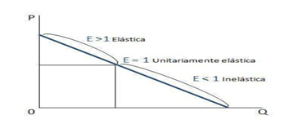
Permite analizar cómo varía la cantidad demandada ante cambios en el precio, apoyando decisiones de precio óptimo

Slide 37
Productividad marginal.
En una función de producción , la derivada f' (L) mide la productividad marginal del trabajo, es decir, el incremento de producción por cada unidad adicional de trabajo.
Esto permite determinar el uso eficiente de los factores productivos.

Slide 38
Puntos críticos y análisis de optimización.
Los puntos críticos de una función f(x) ocurren cuando f' (x)=0 o no existe.
  Si f''(x) > 0: mínimo.
  Si f''(x) < 0: máximo.
Estos criterios permiten identificar niveles óptimos de producción o inversión

Slide 39
Interpretación gráfica.
Visualmente, la derivada se interpreta como la pendiente de la tangente a la curva en un punto:
Si f′(x) > 0: la función es creciente.
Si f′(x) < 0: la función es decreciente.
Si f′(x) = 0: puede existir un máximo o mínimo.
Este análisis es esencial para construir modelos de predicción económica y financiera, basados en la tendencia y curvatura de las funciones

Slide 40
Cambios vs. efectos
En el análisis económico y administrativo, la comprensión de los cambios y los efectos resulta esencial para la toma de decisiones óptimas.
Aunque ambos conceptos se relacionan con la variación de variables, su interpretación analítica y su uso en modelos diferenciales difieren sustancialmente.

Slide 41
Cambios: variaciones observadas.
El cambio representa la variación absoluta o incremental que experimenta una variable cuando su argumento se modifica. Matemáticamente, se explica si una función f(x)describe una relación económica

Slide 42
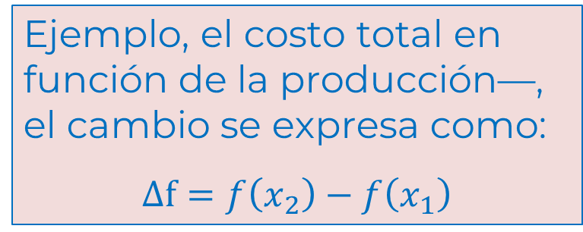
Ejemplo, el costo total en función de la producción—, el cambio se expresa como:
$$Δf=f\left(x_{2}\right)−f\left(x_{1}\right)$$
Este valor indica cuánto aumenta o disminuye la variable dependiente ante un cambio específico en la variable independiente (Δx=x₂-x₁).

Slide 43
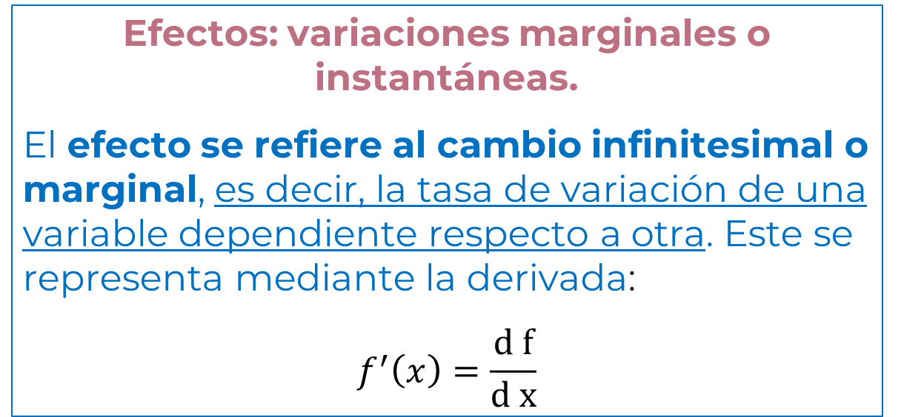
Efectos: variaciones marginales o instantáneas.
El efecto se refiere al cambio infinitesimal o marginal, es decir, la tasa de variación de una variable dependiente respecto a otra. Este se representa mediante la derivada:
$$f^{′}\left(x\right)=\frac{d f}{d x}$$
En términos económicos, este concepto expresa el efecto marginal: cuánto cambia una variable (por ejemplo, el beneficio) cuando la variable independiente (por ejemplo, la producción o el precio) se modifica en una cantidad infinitesimal.

Slide 44
Las derivadas son herramientas fundamentales para determinar:
Costos marginales: C′(Q) variación del costo total al producir una unidad adicional.
Ingresos marginales: R′(Q) cambio en el ingreso total ante una unidad adicional vendida.
Utilidades marginales: U′(x) variación del bienestar o utilidad por consumo adicional.

Slide 45
Concepto | Representa | Naturaleza | Ejemplo económico
Cambio (Δf) | Variación total o discreta | Observado, finito | Aumento del costo total al producir 100 unidades más
Efecto (f′(x)) | Tasa de cambio marginal | Instantáneo, infinitesimal | Costo marginal por producir una unidad adicional

Slide 46
Ejemplo,
Si una empresa produce 100 unidades y su costo total aumenta en USD 500 al producir 10 unidades más, el cambio promedio en costo es de USD 50 por unidad; sin embargo, el costo marginal (efecto) en la unidad 111 puede ser diferente, quizá USD 45 o USD 55, lo que refleja una sensibilidad más precisa del sistema.

Slide 47
Importancia en economía y administración.
En la práctica administrativa y económica, muchas funciones —como los costos, ingresos, beneficios, productividad o demanda— dependen de una o más variables. Analizar el comportamientode las variables requiere calcular derivadas y diferenciales.
Las reglas de derivación constituyen la base del análisis marginal, mientras que los diferenciales permiten estimar cómo pequeñas variaciones en los factores de decisión afectan los resultados.

Slide 48
Por ejemplo:
Costo marginal: mide cómo cambia el costo total ante un incremento infinitesimal en la producción.
Ingreso marginal: evalúa el cambio instantáneo en el ingreso ante la venta de una unidad adicional.
Utilidad marginal: mide la variación de satisfacción o beneficio ante un cambio mínimo en el consumo.

Slide 49
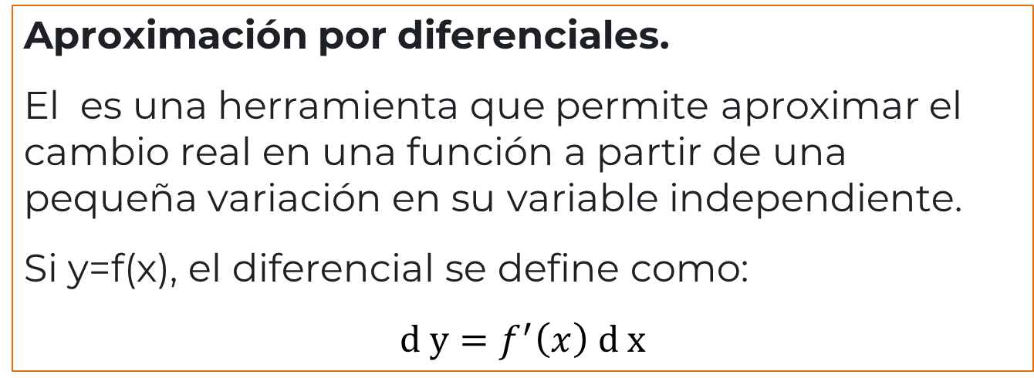
Aproximación por diferenciales.
El es una herramienta que permite aproximar el cambio real en una función a partir de una pequeña variación en su variable independiente.
Si y=f(x), el diferencial se define como:
$$d y=f^{′}\left(x\right) d x$$
dx: cambio pequeño en la variable independiente.
dy: cambio aproximado en la variable dependiente.
Esta relación indica que el cambio en la variable dependiente es proporcional al cambio en la variable independiente, multiplicado por la tasa de cambio instantánea (la derivada).

Slide 50
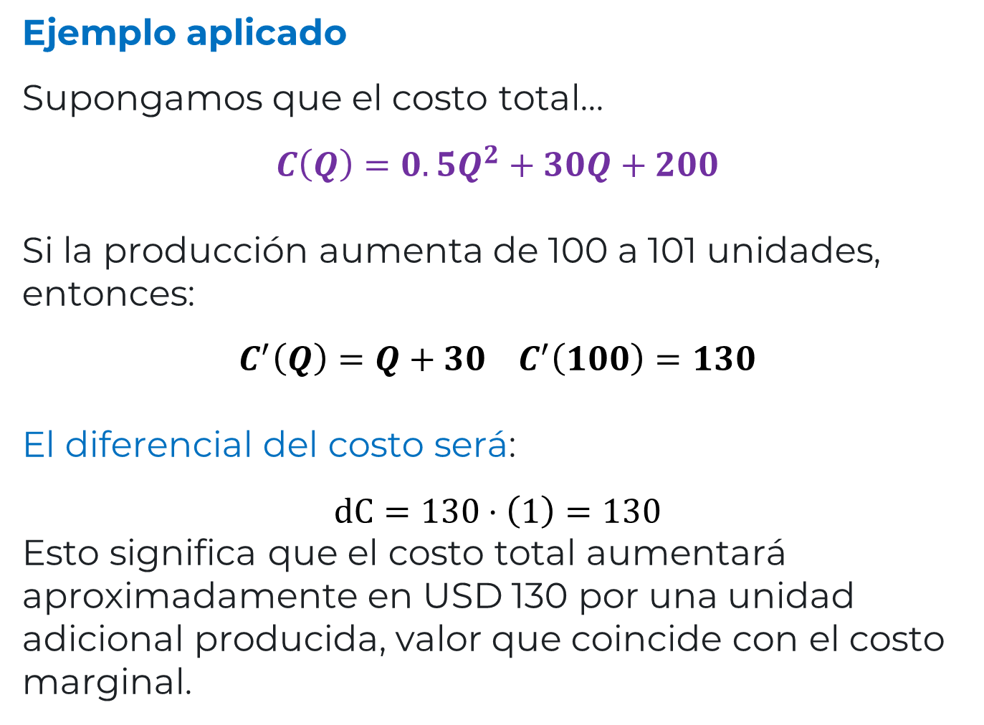
Ejemplo aplicado
Supongamos que el costo total...
$$C\left(Q\right)=0.5Q^{2}+30Q+200$$
Si la producción aumenta de 100 a 101 unidades, entonces:
$$C^{′}\left(Q\right)=Q+30{ C}^{′}\left(100\right)=130$$
El diferencial del costo será:
$$dC=130⋅\left(1\right)=130$$
Esto significa que el costo total aumentará aproximadamente en USD 130 por una unidad adicional producida, valor que coincide con el costo marginal.

Slide 51
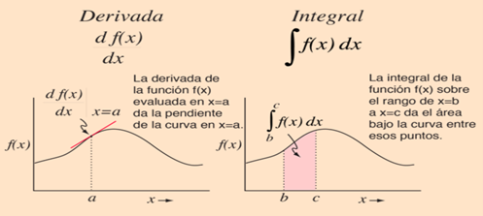
Relación entre derivadas y diferenciales.
Derivadas e integrales

Slide 52
Aplicaciones prácticas de las matemáticas en decisiones administrativas
Área de aplicación | Variable analizada | Uso del cálculo diferencial
Producción | Costo total C(Q) | Estimar costo marginal y productividad
Finanzas | Valor presente V(r) | Sensibilidad de inversiones ante cambios en tasas
Marketing | Demanda Q(P) | Evaluar efecto de variaciones en precios
Economía laboral | Salario W(h) | Determinar productividad marginal del trabajo
Planeación estratégica | Beneficio B(x) | Identificar puntos de máxima rentabilidad

Slide 53
Optimización aplicada a la Administración y Economía
Clase 1-2
DR. Marcelo Salazar Lozada

Slide 54
FUNCIONES AVANZADAS
Las funciones AVANZADAS, posibilitan el estudio de relaciones no lineales entre variables como precios, costos, inversión o producción, ofreciendo una visión más realista de los cambios que ocurren en el tiempo y de la complejidad que caracteriza al entorno económico y empresarial.
En la práctica, los responsables de decisiones empresariales necesitan comprender cómo las variables como el precio, el costo, la inversión o la producción se relacionan de forma no lineal, es decir, con comportamientos cambiantes a lo largo del tiempo.

Slide 55
Crecimiento y causalidad
En el ámbito de la administración y la economía, comprender la relación entre crecimiento y causalidad es esencial para la toma de decisiones estratégicas y el diseño de políticas o planes empresariales.
El CRECIMIENTO hace referencia al aumento sostenido en el tiempo de una variable económica o empresarial, como el producto interno bruto (PIB), las ventas, la producción, la inversión o la productividad.

Slide 56
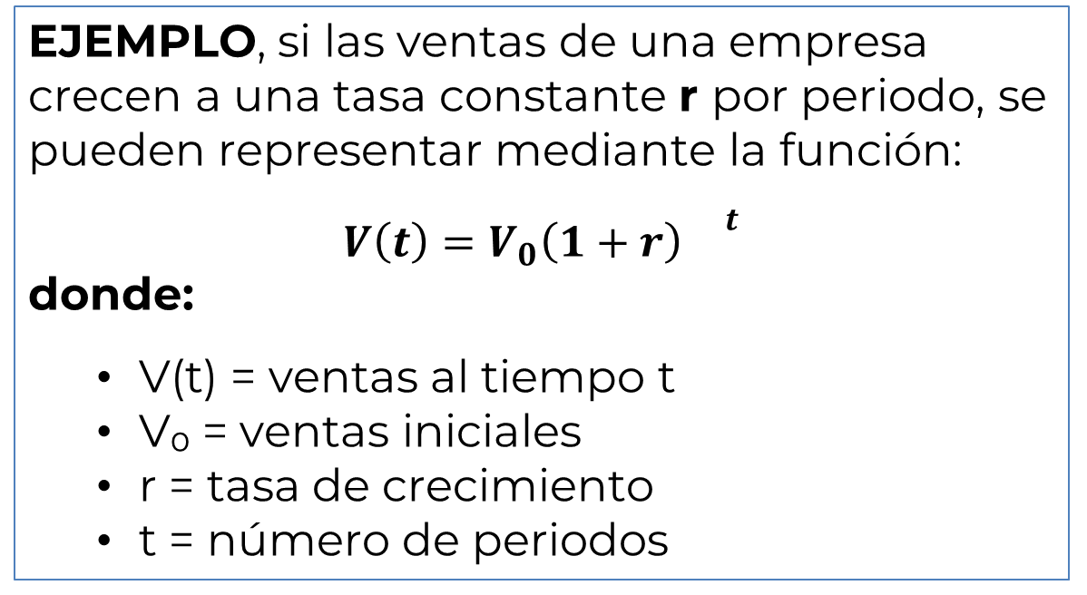
EJEMPLO, si las ventas de una empresa crecen a una tasa constante r por periodo, se pueden representar mediante la función:
$$V\left(t\right)=V_{0}\left(1+r\right){}^{t}$$
donde:
  V(t) = ventas al tiempo t
  V₀ = ventas iniciales
  r = tasa de crecimiento
  t = número de periodos
Este tipo de modelización permite estimar tendencias futuras, evaluar estrategias de expansión o analizar la rentabilidad de proyectos.

Slide 57
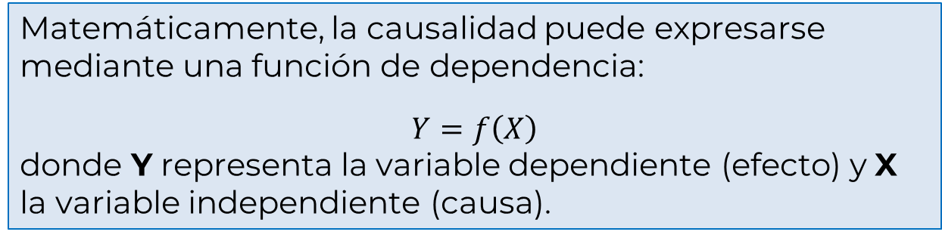
La CAUSALIDAD se refiere a la relación de causa y efecto entre dos o más variables. En economía y administración, identificar la causalidad es fundamental para comprender qué factores generan cambios en los resultados observados.
Por ejemplo:
  Un aumento en la publicidad (causa) puede generar un incremento en las ventas (efecto).
  Un alza en la tasa de interés (causa) puede reducir la inversión privada (efecto).
Matemáticamente, la causalidad puede expresarse mediante una función de dependencia:
$$Y=f\left(X\right)$$
donde Y representa la variable dependiente (efecto) y X la variable independiente (causa).

Slide 58
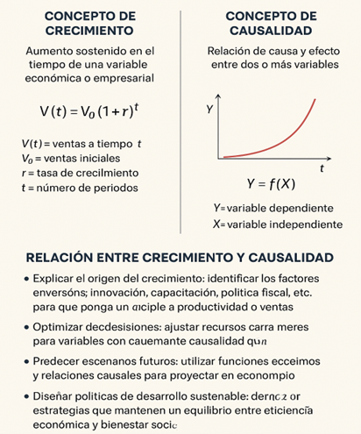

Slide 59
Relación entre crecimiento y causalidad
En la práctica administrativa y económica, la relación entre crecimiento y causalidad permite:
  Explicar el origen del crecimiento: identificar qué factores (inversión, innovación, capacitación, política fiscal, etc.) impulsan el aumento de productividad o ventas.
  Optimizar decisiones: ajustar recursos hacia las variables que demuestran una causalidad significativa sobre los resultados.
  Predecir escenarios futuros: utilizando funciones de crecimiento y relaciones causales para proyectar desempeño empresarial o económico.
  Diseñar políticas de desarrollo sostenible: al conocer las causas del crecimiento, se pueden orientar estrategias que mantengan el equilibrio entre eficiencia económica y bienestar social.

Slide 60
En modelos de optimización, el crecimiento se vincula con funciones objetivo que buscan maximizar resultados (beneficio, producción, rendimiento) o
minimizar costos, mientras que la causalidad permite identificar qué variables deben controlarse o modificarse para alcanzar dichos objetivos.

Slide 61
Aplicaciones Prácticas
Empresas: análisis de causalidad entre gasto en marketing y crecimiento de ventas, o entre innovación tecnológica y productividad.
Economía pública: estudios sobre causalidad entre inversión en infraestructura y crecimiento del PIB regional.
Finanzas: relación causal entre política monetaria y crecimiento del crédito o del valor de los activos.
Administración estratégica: modelos de optimización para identificar los factores causales que maximizan el crecimiento empresarial sostenible.
Mientras el crecimiento mide lo que cambia, la causalidad explica por qué cambia, y juntas facilitan la construcción de modelos predictivos y de decisión más precisos.

Slide 62
Concavidad y convexidad en economía.
En economía, la concavidad se asocia con funciones de utilidad y la convexidad con funciones de costos o producción:
Características, concavidad y convexidad
Tipo de función | Característica | Aplicación económica
Convexa | Segunda derivada positiva | Minimización de costos, análisis de riesgos
Cóncava | Segunda derivada negativa | Maximización de utilidad o beneficios

Slide 63
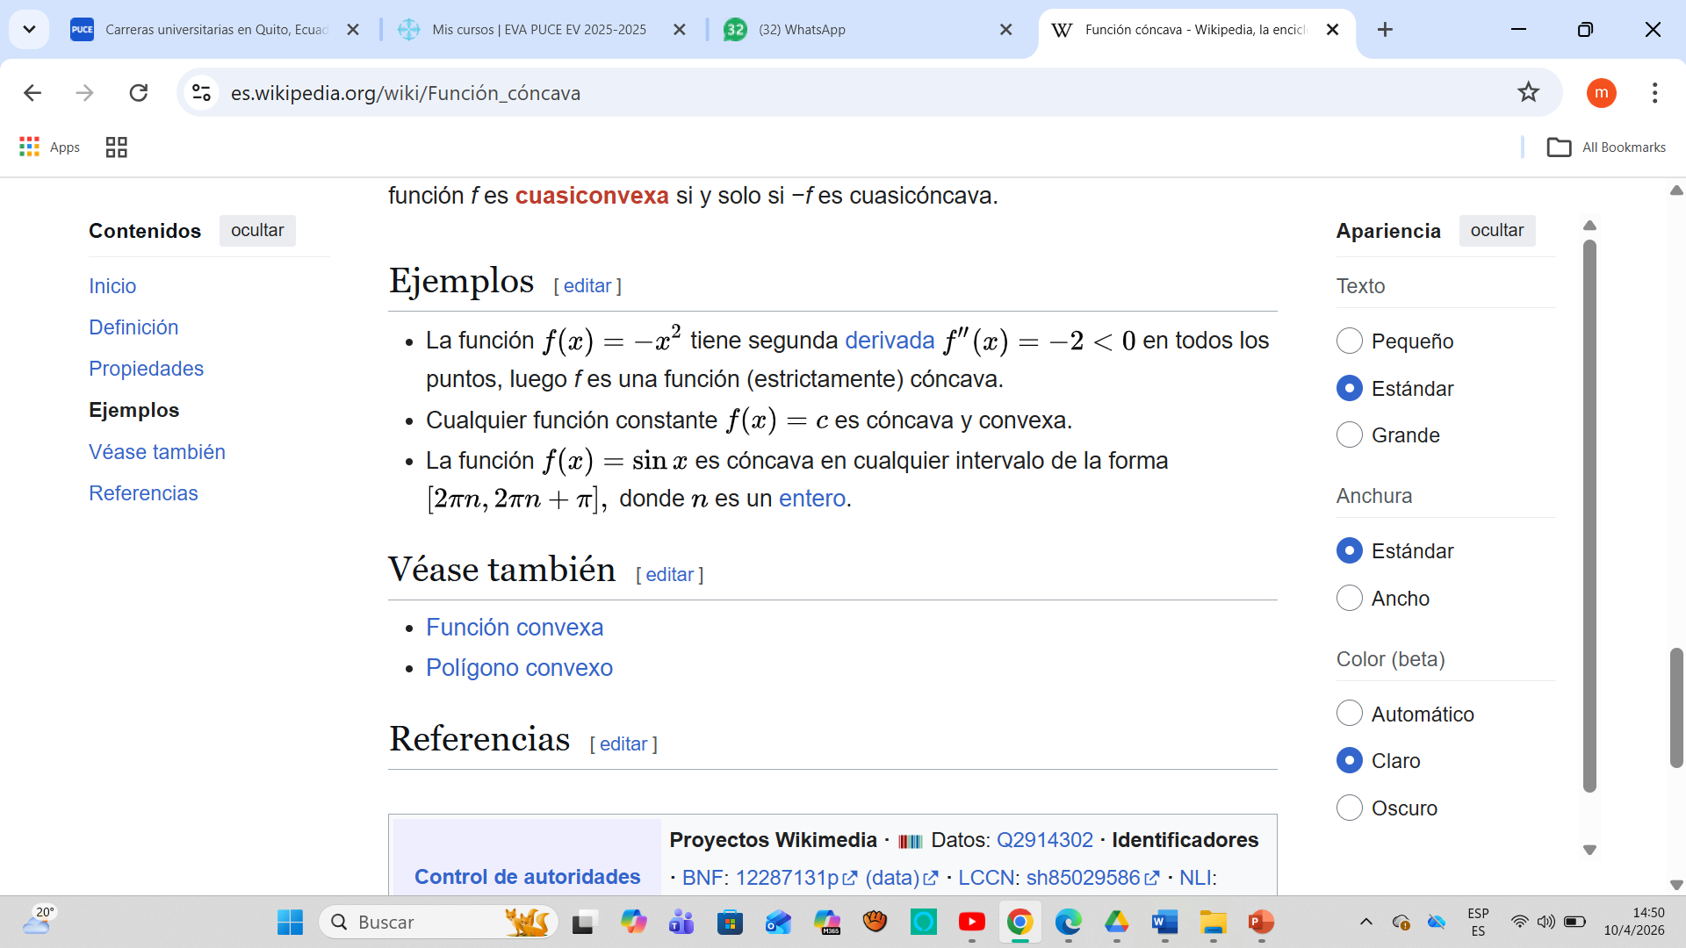
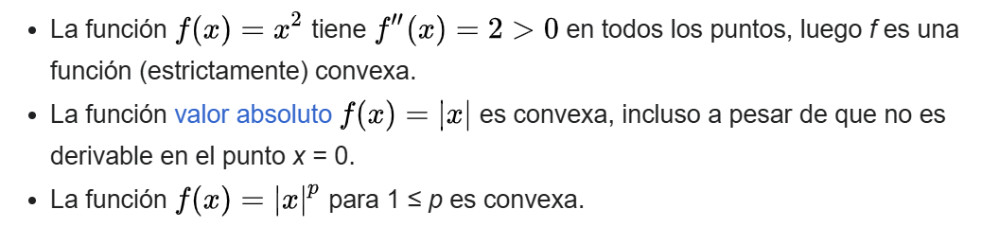

Slide 64
Aplicaciones Administrativas y Económicas.
  Gestión de inversiones: optimización de portafolios con funciones convexas de riesgo y retorno (modelo de Markowitz).
  Planeación de la producción: minimizar costos totales convexos bajo restricciones de capacidad.
  Análisis de precios: modelar curvas de costo o demanda para determinar puntos de equilibrio.
  Economía del bienestar: identificar asignaciones óptimas en mercados competitivos (variedades convexas de preferencias).

Slide 65
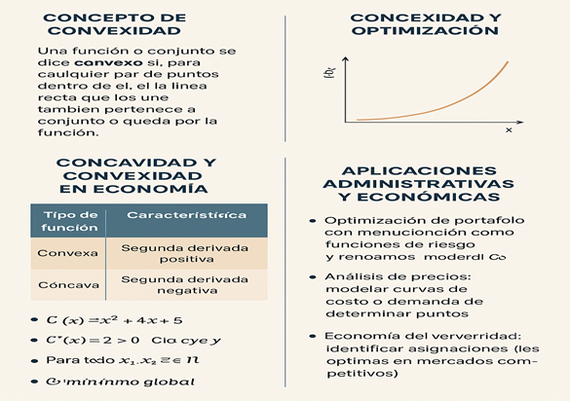

Slide 66
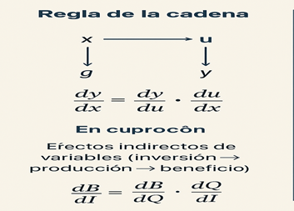
LA REGLA DE LA CADENA permite calcular derivadas complejas, analizar dependencias entre variables y resolver modelos de optimización en los que las relaciones no siempre están expresadas de forma explícita.

Slide 67
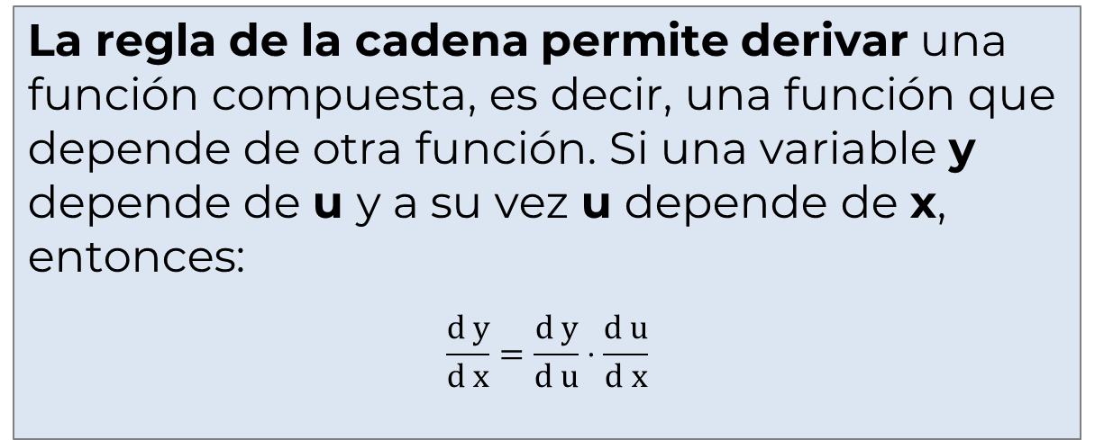
La regla de la cadena permite derivar una función compuesta, es decir, una función que depende de otra función. Si una variable y depende de u y a su vez u depende de x, entonces:
$$\frac{d y}{d x}=\frac{d y}{d u}⋅\frac{d u}{d x}$$
Esto permite cuantificar cómo un cambio en la inversión afecta indirectamente al beneficio total a través de su impacto en la producción

Slide 68
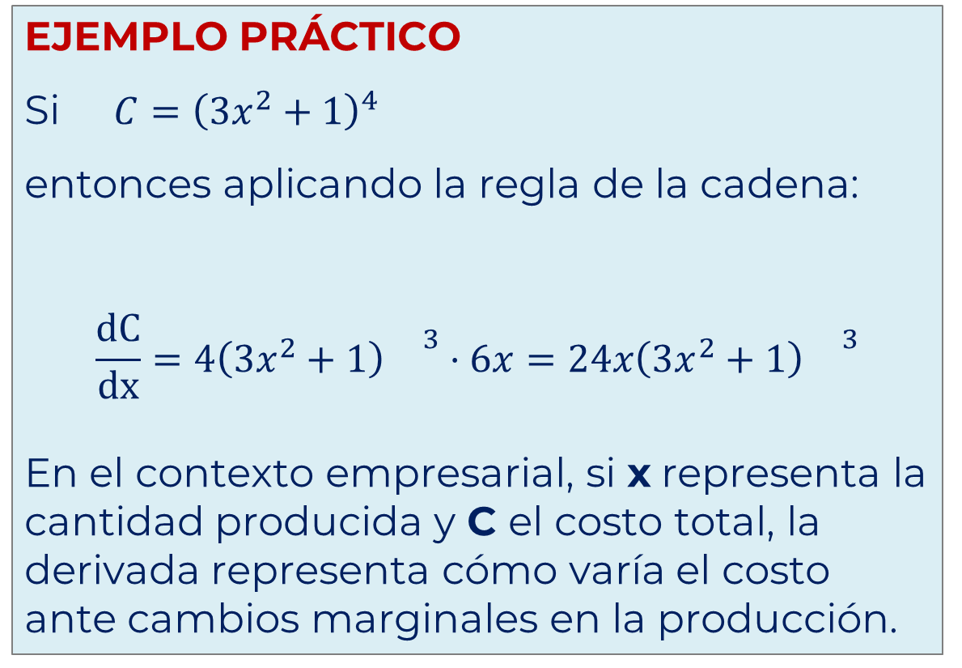
EJEMPLO PRÁCTICO
Si$C={\left(3x^{2}+1\right)}^{4}$
entonces aplicando la regla de la cadena:
$$\frac{dC}{dx}=4\left(3x^{2}+1\right){}^{3}⋅6x=24x\left(3x^{2}+1\right){}^{3}$$
En el contexto empresarial, si x representa la cantidad producida y C el costo total, la derivada representa cómo varía el costo ante cambios marginales en la producción.

Slide 69
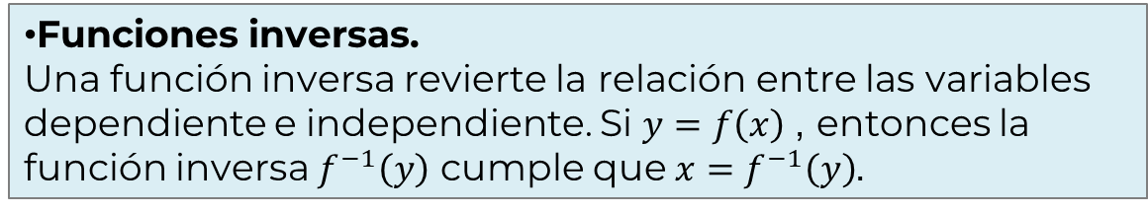
Funciones inversas.
Una función inversa revierte la relación entre las variables dependiente e independiente. Si $y=f\left(x\right)$ , entonces la función inversa $f^{−1}\left(y\right)$ cumple que $x=f^{−1}\left(y\right)$.
Condición de existencia:
Una función tiene inversa si es inyectiva, es decir, si para cada valor de y existe un único valor de x. En términos gráficos, una función tiene inversa si pasa la “prueba de la recta horizontal”.
Aplicación económica:
En economía, las funciones inversas se aplican para expresar relaciones de demanda y oferta.
Por ejemplo, si la demanda se expresa como Q=D(P), su inversa
P=D^{^(-1)} (Q)representa el precio como función de la cantidad demandada (Varian, 2019).

Slide 70
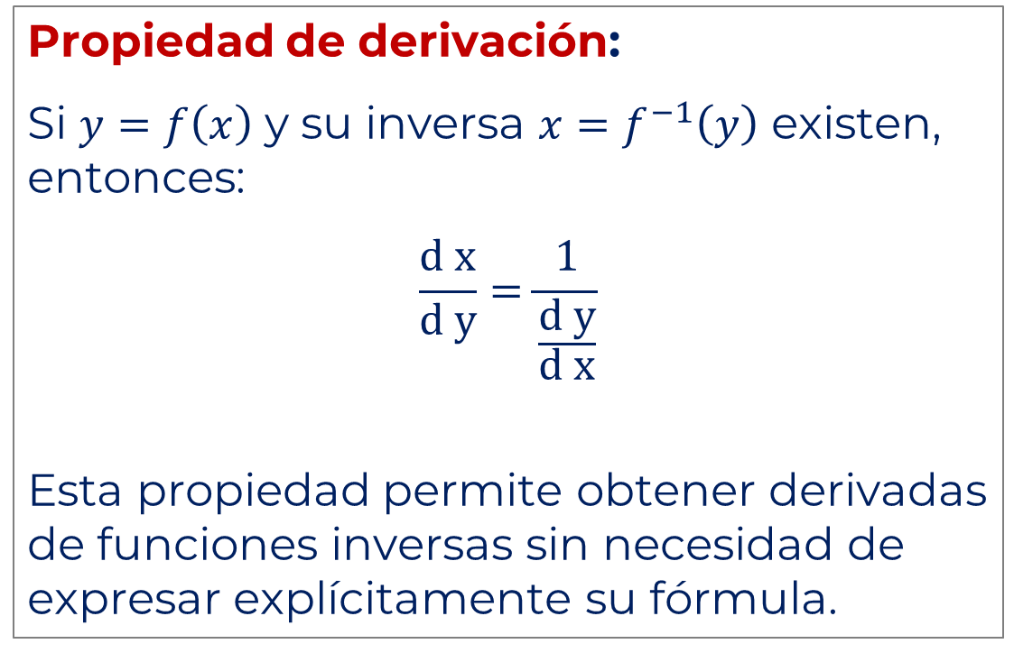
Propiedad de derivación:
Si $y=f\left(x\right)$ y su inversa $x=f^{−1}\left(y\right)$ existen, entonces:
$$\frac{d x}{d y}=\frac{1}{\frac{d y}{d x}}$$
Esta propiedad permite obtener derivadas de funciones inversas sin necesidad de expresar explícitamente su fórmula.

Slide 71
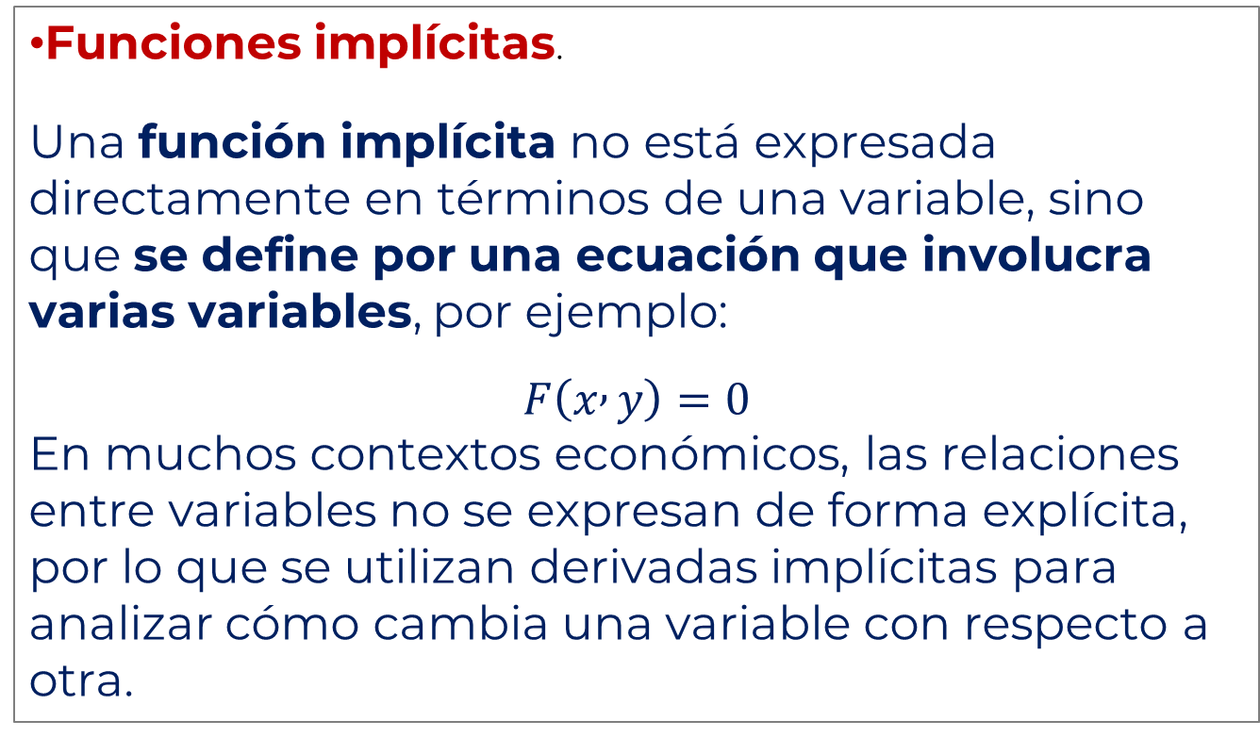
Funciones implícitas.
Una función implícita no está expresada directamente en términos de una variable, sino que se define por una ecuación que involucra varias variables, por ejemplo:
$$F\left(x , y\right)=0$$
En muchos contextos económicos, las relaciones entre variables no se expresan de forma explícita, por lo que se utilizan derivadas implícitas para analizar cómo cambia una variable con respecto a otra.

Slide 72
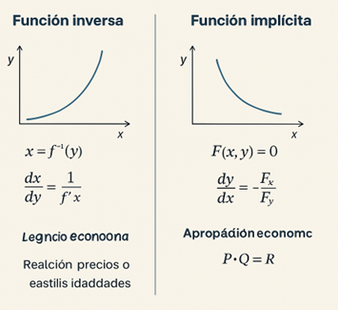

Slide 73
Ejemplo económico:
En un modelo de equilibrio de mercado, la ecuación Q_{d}(P,I)=Q_{s} (P) relaciona el precio P, la cantidad demandada Q_{d}, la cantidad ofrecida Q_{s} y el ingreso I. A partir de esta relación implícita, se puede calcular dP/dI, es decir, cómo cambia el precio de equilibrio ante un cambio en el ingreso, aplicando la derivación implícita:
dP/dI = - ∂F / ∂I
∂F / ∂P
Esto permite estimar efectos marginales indirectos, clave en análisis de equilibrio general y política económica

Slide 74
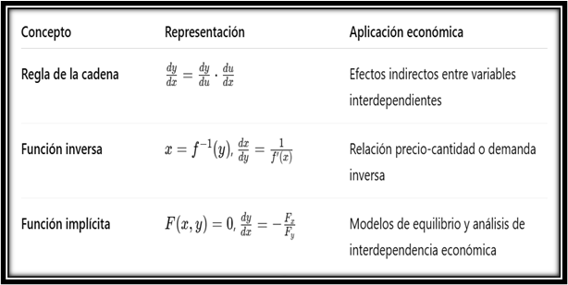
Síntesis

Slide 75
EJERCICIO:
Definir si la siguiente función es cóncava o convexa:
La función será convexa en los intervalos donde la segunda derivada sea positiva y
será cóncava en los intervalos donde la segunda derivada sea negativa
Primero procedemos a obtener la segunda derivada

